Slide 1

第十章 道教 Taoism
道教是中国原生的多神教。它以“道”（即宇宙唯一本原和基本规律）为最高崇奉对象，以养生济世为宗教实践内容。
作为一种宗教形态，道教萌发于东汉末年，南北朝时期趋于成熟，唐宋时期达到鼎盛，金元时期经历曲折发展，明清时期逐渐衰落，二十世纪后期再度复兴。
作为一种包容性极强的宗教，道教的经典总集（道藏）之中既有《道德经》、《南华真经》之类的道家著作，也包含了《易经》、《孝经》、《心经》、《墨子》等其他宗教或学派篇章。其内容不仅涉及哲学思想，还涉及卫生、医药、化学、园林、音乐等多领域。
道教的神仙体系极为庞杂，其中或为“道”的人格化，或为民间广受礼拜的神祇，或为神圣化的玄门人物。
道教门派众多，但可区分为两大流派：其一是擅长符箓之术的“正一道”派；其二是注重丹鼎之术的“全真道”。而丹鼎之术又分为“外丹”和“内丹”两种。

Slide 2
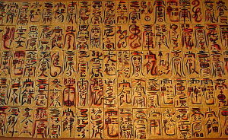
第一节 道教的渊源
道教思想渊源和实践渊源是多元的。
老庄哲学、易经奥义、阴阳五行学说、墨家思想与实践、儒家伦理、神仙方术、谶纬之术、民间巫术都被道教吸纳或借鉴。

Slide 3
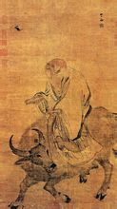
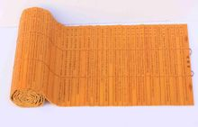
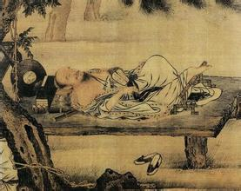
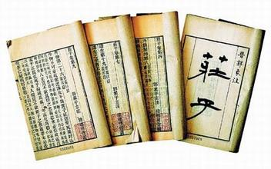
一、老庄哲学
老庄哲学，或称老庄道家，是形成于春秋—战国“百家争鸣”时代的一家哲学体系，其代表人物是老子和庄子。
老子（约公元前571—前471年之间），姓李名耳，字聃，谥伯阳，楚国苦县（今河南省鹿邑县）人，曾做过周朝“守藏室之吏”（管理藏书的官员）。其《道德经》将“道”视为宇宙之本原、万物生化之基本规律。老子本人后来被尊为道教始祖，即“太上老君”，尽管他并未创立道教。
庄子（约公元前369——前285或275年），姓庄， 名周，字子休（亦说子沐），宋国蒙县人，先祖是宋国君主宋戴公。他生活于乱世，却崇尚身心自由，生平只做过宋国地方的漆园吏，史称“漆园傲吏”。他的代表作品为《庄子》，后来被尊为道教根本经典之一——《南华真经》，其中名篇有《逍遥游》、《齐物论》等。所提倡的“遵道忘我”、“淡泊逍遥”处世哲学为后来的道教所推崇，被尊称为“南华真人”。
老子和庄子的自然哲学和处世哲学后来并称为“老庄哲学”，是道教宗教哲学的基础，但它本身却不是宗教。

Slide 4
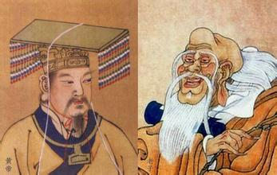
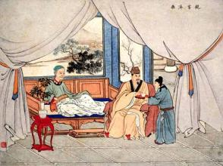
补充：黄老道家不是老庄道家
老庄道家原是一套自然哲学和处世哲学。战国末期，有人将其运用于经邦治国，形成一套政治学，名为“黄老道家”或“黄老术”，在当时的“百家”中归为“杂家”，其特点是提倡“休养生息”和“无为而治”。西汉初年朝廷适时推行黄老术，促成“文景之治”。汉武帝“废黜百家，独尊儒术”后，黄老道家渐衰。
黄老道家并不等同于老庄道家，与后来的道教也无源流关系。

Slide 5
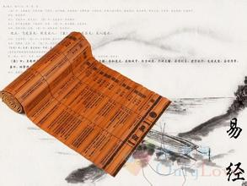

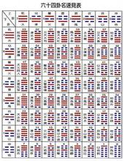
二、易经奥义
《易经》即《周易》，是一部以数字和符号推演自然万物变化规律的奇特著作，形成于先秦时代，其作者并非一人。
传世《易经》内容包括《经》和《传》两个部分。《经》主要是六十四卦和三百八十四爻，卦和爻各有说明（卦辞、爻辞），作为占卜之用。《传》包含解释卦辞和爻辞的七种文辞共十篇，统称《十翼》，相传为孔子所撰；但一般认为它是战国或秦汉时期的儒家作品，并非出自一时一人之手。
《周易》不仅是道教哲学来源之一，而且对道教的宗教实践有具体的指导意义。

Slide 6
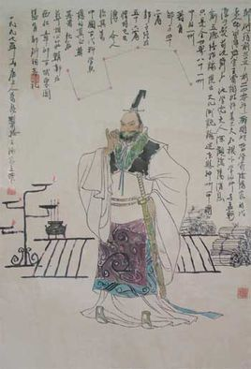
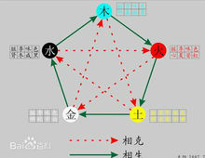
三、阴阳五行学说
“阴阳”概念在《易经》、《老子》中都有论述，其基本内涵是：宇宙的“炁”（非固态的元物质）所具备阴和阳两种属性（阴阳二气）是化生世间万物的原动力。
“五行”概念最早见于《尚书·洪范》，其基本内涵是：金木水火土是构成世界的基本元素；它们的相生相克决定着世间一切的运行。
战国时，邹衍（约前324—前250，齐国人）将“阴阳”与“五行”结合，创立了阴阳五行学说，用来阐释自然规律（“天道”）和社会规律（“人道”），是带有神秘色彩的自然哲学和社会哲学体系，当时被称为“阴阳家”。

Slide 7
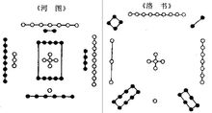
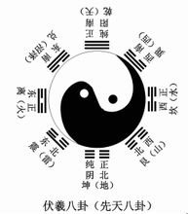
补充：河图与洛书
相传，上古伏羲氏时，洛阳东北孟津县境内的黄河中浮出龙马，背负“河图”，献给伏羲。伏羲依此而演成八卦，后为《周易》来源。
又相传，大禹时，洛阳西洛宁县洛河中浮出神龟，背驮“洛书”，献给大禹。大禹依此治水成功，遂划天下为九州。又依此定九章大法，治理社会，流传下来收入《尚书》中，名《洪范》。
《易·系辞上》说：“河出图，洛出书，圣人则之”，就是指这两件事。至于河图、洛书到底是个什么样子，古书上都没有明言。
传世的河图、洛书是宋代初年华山道士陈抟再发现的，但他把这个图式称之为“龙图易”。北宋易学家刘牧精研陈抟所传龙图易，著书《易数钩隐图》，证明龙图易就是河图洛书。宋代的象数学家相信八卦就是由河图、洛书这二幅图式推演而来。

Slide 8
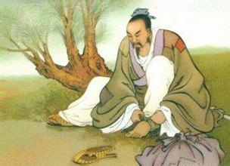
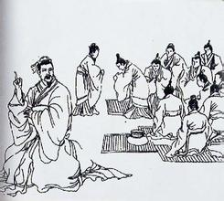
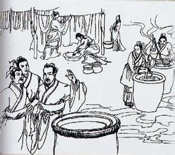
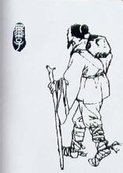
四、墨家思想和实践
生活战国乱世的墨翟（生卒年不详）创立墨家学派，在思想和实践上对道教（尤其是早期道教）有重要影响。
墨子主张“天志”、“明鬼”，从理论上肯定了民间长期流行的鬼神崇拜。
墨子主张“兼爱”、“非命”，提倡百姓之间的相互救助，以期实现“饥者得食，寒者得衣，劳者得息” 的天下太平.
墨子重视技术的发明和运用，在”非攻救守“活动中身体力行。
墨子将其追随者组成一个以信仰为纽带的紧密社团。其领袖为”矩子“，其成员为”墨者“，一律穿短衣草鞋，坚持劳动自养，不参与娱乐活动。其纪律严明，墨者领受矩子任务后，可以”赴汤蹈火，死不旋踵“。
墨子的生平事迹和语录，由其弟子整理成《墨子》一书，后收入《道藏》之中。

Slide 9
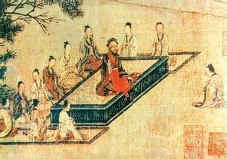
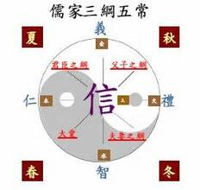
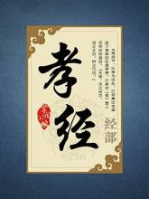
五、儒家伦理
儒家学说的主体是伦理，而儒家伦理的核心是忠孝和纲常。
后世道教将儒家伦理与自身长生成仙思想相结合，构建“尊崇天地君亲师”的伦理体系，并且假借神鬼之奖罚督促信徒奉持践行。
儒家的《孝经》后来也收入《道藏》之中。

Slide 10
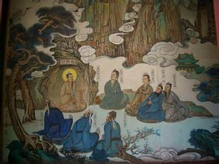
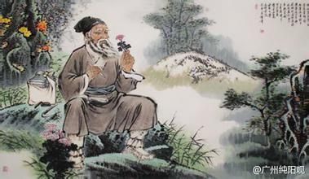
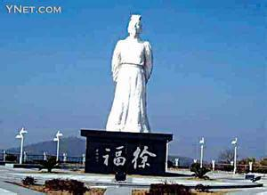
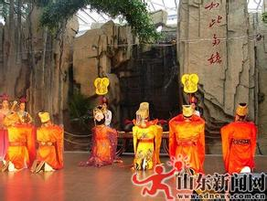
六、神仙方术
“方术”之“术”，意为“专业技能”，并不单指炼丹成仙之术。
周朝“礼崩乐坏”之前，有关观星、望气、占卜、解梦、相算、堪舆、医药等方面的知识和技能皆由朝廷垄断。春秋晚期，作为自由职业者的民间方士逐渐出现，因效力于天子及诸侯而扬名。周灵王时期（公元前571—前545），苌弘擅长沟通鬼神之术，开创“封禅”祭礼之先河（《史记·封禅书》）。尔后，扁鹊以高超诊疗术行走于诸国，成为医学之宗（《史记·扁鹊仓公列传》）。
为迎合诸如齐威王、齐宣王、燕昭王、秦始皇、汉武帝等霸主帝王畏惧死亡而希冀长生的心理需求，许多方士竞献成仙之术或不死之药，导致战国至汉初神仙方术勃兴，入海求仙事件接连发生。其间知名的神仙方士有宋毋忌、正伯侨、羡门子高、徐福、卢生、韩终、李少君、李少翁、栾大、公孙卿等，而徐福最为后人熟知。
封禅祭礼、医药技能、神仙方术都被道教继承，而其中求成仙、求长生的神仙方术更成为道教的一个基本特征。

Slide 11
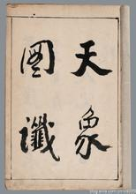
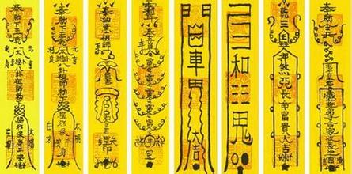
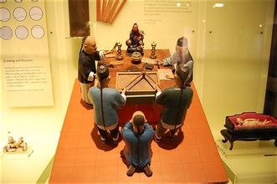
七、谶纬之术
所谓“谶纬”，其实是“谶”和“纬”的合称。谶纬之术就是以神秘图符或隐晦言辞预告未来的特定手段。
“谶”是预言吉凶祸福的隐语，其表现形式有“谶语”、“图谶”、“符谶”。例如《史记》记载，秦始皇时方士卢生入海求仙药，带回一书，其中有“亡秦者胡也”的谶语。《史记》还记载，秦末大泽乡起义的导火索，就是不能按期到达边关的戍卒们在鱼腹中发现了写有”陈胜王“谶语的丹书。以”谶“预言未来，从战国时代起渐成民俗。
“纬”是依据”天人感应“理论，附会官方“经”典（即《易》、《诗》、《书》、《礼》、《乐》、《春秋》及《孝经》），通过诠释各种“异象”而预言未的著作。纬依傍经而生，故自称“经纬”。东汉建立后，在光武帝的扶助下，经纬之学盛行，儒者所编纂的七部纬书（《易纬》、《诗纬》、《书纬》、《礼纬》、《乐纬》。《春秋纬》、《孝经纬》）列入官方典籍，似乎增强了儒学的实用性，为统治者实现某些政治近利提供了方便。但后来朝廷对经纬之学失去控制，导致伪经频出、谶语泛滥。
道教创立之初便汲取了谶纬之术。诸领袖或传播《太平清领书》聚集信众，或散布“苍天已死，黄天当立，岁在甲子，天下大吉”之谶语发动造反。
后世道教活动中的抽签、画符、扶乩都是谶纬之术的余脉。

Slide 12
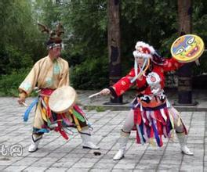
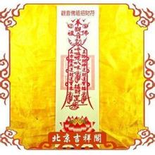
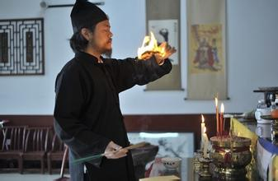
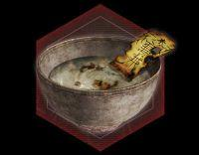
八、民间巫术
自古以来，各种巫术广泛流传于民间。对于百姓而言，巫术的功用在于拜神、祭祖、祈福、驱邪、禳灾等等。
限于当时的医疗条件，患病者获得真正医药救治的机会甚微，巫术是百姓疗病的主要手段。
道教创立之初，既要以医药方术打压巫术势力，又要吸纳巫术因素应对百姓广泛需求，祛疫治病往往是传教的重要方式。因此，后世道教具有两个特色：其一，医药大师和医药典籍众多；其二，斋醮科仪中保留许多巫术，例如画咒、烧符。

Slide 13
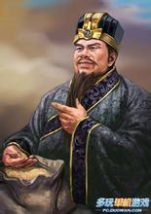
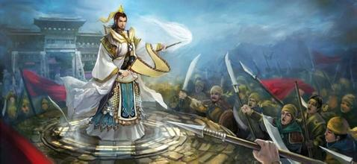
第二节 道教的创立
道教创立于东汉末年的动乱年代
早期道教派别五斗米道和太平道相继出现，是道教活动和道教实体出现的标志。
东汉时期三大道教经典——《太平清领书》、《周易参同契》和《老子想尔注》的出现，是道教信仰和道教理论初步形成的标志。
当时的道教是自发出现的民间宗教，并无唯一的创教者，也无统一的教义和宗教组织。

Slide 14
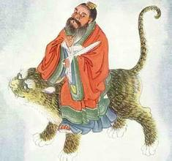
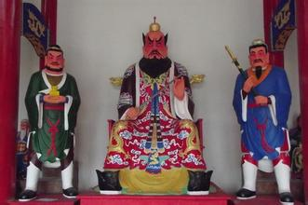
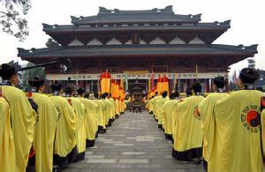
一、五斗米道
张道陵，原名张陵，自称张良后代。汉顺帝年间（126—144）行医于蜀地，公元143年（顺帝汉安二年）宣称得到“太上老君”亲传秘籍，在四川鹤鸣山创立“正一盟威道”，是第一个道教组织。
张道陵尊奉老子为道教主尊——“太上老君”，以《老子》为道教根本经典，尊称为《道德真经》，创立以忏悔、祈祷和祭神为主要内容的宗教仪式。他要求入教者交纳五斗米，用于维持教团运行和信徒互助，“五斗米教”因此得名。
张道陵辞世后，宗教领袖（“天师”）地位由其子孙继承。张道陵被尊称为“祖天师”，其子张衡被尊称为“嗣天师”，其孙张鲁被尊称为“系天师”。经过三代人经营，五斗米道已在巴蜀设立二十四个活动中心（“治”），教徒分为“鬼卒”和“祭酒”两级，总数以万计。东汉末年，张鲁甚至在巴蜀建立一个割据政权。
张鲁后来投降曹操，割据政权随之消失，但五斗米教得以长期流传，是正一道（又称天师道）流派的源头。

Slide 15
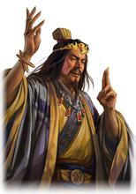
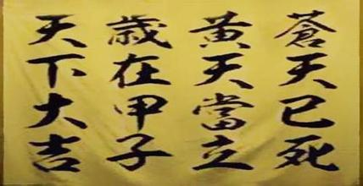
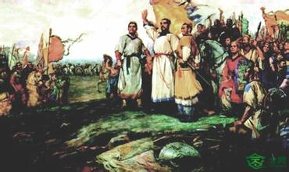
二、太平道
太平道是早期道教的另一个分支，由冀州钜鹿县人张角（？—184）创立。
东汉末年，政治腐败，饥荒不断，瘟疫流行，民不聊生。张角自称“大贤良师”，与其弟张宝、张梁一起，以叩头思过、服用符水之法救人传教，十余年间赢得信众数十万，时称“太平道”。
太平道以《太平经》为经典依据，以“中黄太乙”（或称“黄天”）为最高神，以“致太平”为宗教和政治理想。
太平道信众编入三十六个地方组织（“方”），各由“渠帅”统领，形成武装力量。张角的追随者广泛散布“苍天已死，黄天当立，岁在甲子，天下大吉”的谶语，为改朝换代做舆论准备。
公元184年（中平元年），张角自称“天公将军”，发动信众暴动（即“黄巾起义”），但不足一年便遭镇压。太平道自此也逐渐消失。

Slide 16
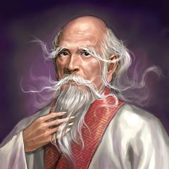
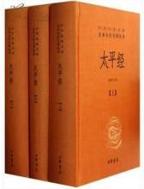
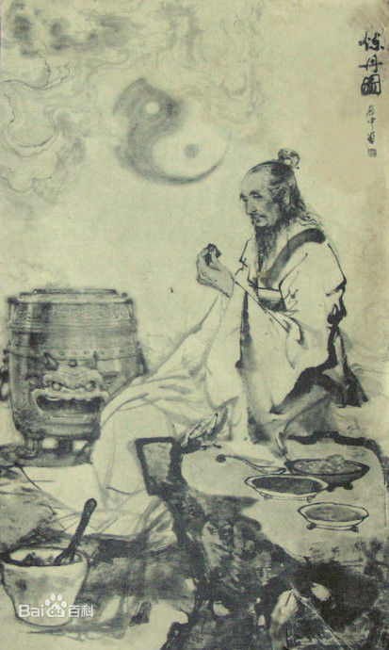
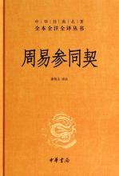
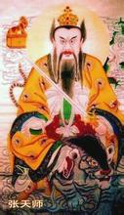
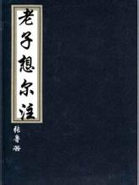
三、早期道教三经典
东汉时期有三部道教经典问世。
《太平经》，原名《太平清领书》，相传汉顺帝在位时（125—145）由方士于吉传世。其篇幅巨大（原书170卷，现存57卷），内容庞杂。以“三气统合说”（即太阴、太阳、中和三气和谐运行化生万物）为理论核心，广述治世之道、伦理之则，以及长寿成仙、治病养生、通神占验之术，以天下太平为宗旨。因其中有反对恃强凌弱、倡导济贫救患的主张，故为张角等早期民间道教领袖所利用。
《周易参同契》由魏伯阳创作于东汉中期，对以往的养生术和炼丹术作了总结和发展，借《周易》爻象论述炼丹修仙的方法：以乾坤为鼎器，以阴阳为堤防，以水火为化机，以五行为辅助，以玄精为丹基。它是道教丹鼎术的开山经典。
《老子想尔注》是老子《道德经》的注释本，道教早期教派五斗米道的一部哲学兼丹经的经典著作。关于作者，历来有不同说法，一说是张陵著，另一说为张陵之孙张鲁。该书用道教神学来注解《老子》，提出道气长存、大道至威，老子是道的化身；君王按“道意”治国，则能太平福瑞；民众按“道意”行善，则能仙寿天福。其主旨是佐国辅命、养育群生。

Slide 17
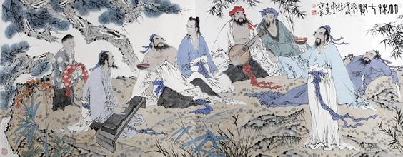
第三节 道教的完善
魏晋南北朝时期，道教从自发、混沌转态逐渐走向成熟、有序状态。
道教得以完善的主要外部动力是儒学、佛教与道教进一步相互影响，而其内部动力是葛洪、陆修静、陶弘景、寇谦之对初期道教持续改造。

Slide 18
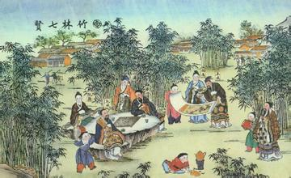
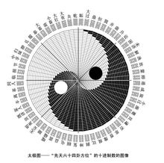
一、玄学的兴起
自汉武帝“独尊儒术”，直至东汉晚期，官方主导思想是儒家，诠释儒家经典的“经学”在大约四个世纪之中是显学。
东汉末年开始，经学的权威地位逐渐崩溃。许多士大夫转而推崇“三玄”（《周易》、《老子》、《庄子》），试图摆脱儒家“名教”的羁绊，探索宇宙和人生的深奥道理，形成了盛行于魏晋的玄学。
玄学是融合儒家和道家思想而形成的哲学体系，其代表人物有何晏、王弼、阮籍、嵇康、向秀、郭象等。他们或主张“天地万物皆以无为本”（何晏、王弼），或宣称“越名教任自然”（阮籍、嵇康）。玄学畅行之时，“竹林七贤”式处世之道成为时尚。
玄学兴起反映了部分士大夫对道家哲学重新认识，而玄学盛行也促使道教哲学更加精细化。正是士大夫以其知识和社会地位帮助道教从下层民众宗教走向官方宗教。

Slide 19
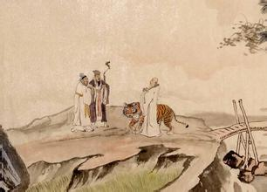
二、“三教”的相互影响
佛教自东汉永平年间传入中原，与儒家、道家一直有复杂的互动关系。东晋时期，三者交融尤为明显。“虎溪三笑”传说可为佐证。
相传东晋高僧慧远驻锡庐山西北麓东林寺，常有名士来访。慧远为表明脱俗修法心迹，誓约“迹不入俗，送客不过寺前虎溪”。某日高道陆修静和高儒陶渊明来访，相谈甚欢，送客时不觉越过虎溪桥。忽闻林间虎啸警告，三人相视大笑，执礼作别。
该传说应为虚构。但佛教教义和戒律对于发展之中的道教显然有重要借鉴价值。

Slide 20
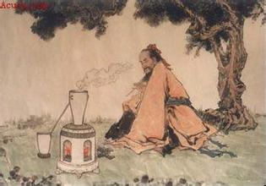



三、葛洪及其《抱朴子》
葛洪(约283—363)，字稚川，自号抱朴子，东晋丹阳郡句容县人。曾担任官职，受封关内侯。四十四岁后隐居广州罗浮山，炼丹修道，兼行医济世。
葛洪一生著作丰富，以《抱朴子》为代表作。该书分为《内篇》和《外篇》。《内篇》二十卷。总结战国至东晋的神仙方术，对炼丹、行气、导引、禳邪、房中等方术加以细致阐述。特别是其中的《金丹》和《黄白》两篇，对炼丹术实验和观察有详实纪录。《外篇》五十卷，论述治国之道和处世之道，强调“欲求仙者，要当以忠孝和顺仁信为本。若德行不修，而但务方术，皆不得长生也”。 因此，后世许多学者评价说，葛洪不但发展了道教的理论和方术，而且开创融合儒道两家理论之先河。
葛洪坚持修道与行医并行。曾编著《金匮药方》一百卷，可惜只有部分传世。而他撰写的急救药方《肘后备急方》四卷至今仍被中医界沿用。

Slide 21



四、上清派和灵宝派
东晋（317—420）晚期，正当流行于江南下层民众中间的天师道渐入窘境之时，由士族创立的两个新派别——上清派和灵宝派开始流传，并且逐步合一。
上清派以《上清经》（《上清大洞真经》）、《黄庭经》为主要经典，奉魏华存为开派祖师，实际开山者为杨羲。该派以元始天尊、太上道君为最高神，强调人体内精气神的修炼，不重视提炼外丹，也不偏执于符箓，自我标榜为“上清道法”。
灵宝派实际创立者是葛巢甫（葛洪的族孙），以《灵宝五符经》（《灵宝五符序》）、《灵宝无量度人上品妙经》（《度人经》）为主要经典，在提倡存神、诵经、修功德以及轻丹鼎、贬房中等方面与上清派相似，但在注重符箓科仪方面则近于正一道。劝善度人是灵宝派教义的核心内容，也是它区别于其他道派的重要特点。
上清派和灵宝派的出现，标志着道教从此不再是宗教领袖聚众起事的工具，而成为统治者可以用来安民治国的手段。

Slide 22



五、陆修静
陆修静(406─477)，字元德，号简寂，南朝道教斋戒和仪范创立者，早期道教经典分类整理者。出身于官宦世家，曾遍访道教经典，又广游名川胜山。公元461年（刘宋大明五年）在庐山构筑“太虚观”，传道授徒七年。467年（泰始三年）应明帝之召赴都城建康讲道，“大敞法门，深弘典奥，朝野注意，道俗归心。道教之兴，于斯为盛”。 477年（昇明元年）羽化，其灵柩由众奉还庐山，以其旧居建“简寂观”。
陆修静首创道藏“三洞”分类法，即把道教经典分为”洞真经“、“洞玄经”和“洞神经”三个类别；他通过长期甄别和勘正，编纂了第一部道教经书总目录——《三洞经书目录》。
鉴于天师道祭酒制度没落，已丧失“清约治民”功能，他制定新的“宅录”制度，规定每年三会日的最后一日为登记、核销道民身份的最后期限，每名道民必须亲身到当地治所注册，以便道官“领户化民”。道教的组织管理制度得以改革。
陆静修制定“九斋十二法”，完善的道教的斋醮科仪。
陆修静被上清派尊奉为第七代宗师。

Slide 23



六、陶弘景
陶弘景（公元456—536年），字通明，号华阳隐居，谥贞白先生。南朝道教一代宗师，著名医药学家。
他出身世医之家，少年便以才俊闻名，但直至三十六岁时还只是南齐朝一介低级文官。于是他辞去官职，隐居茅山，专心修道四十五年。
南梁建立后，梁武帝萧衍（502—549在位）多次遣使前往山中赐赠书信、物品。陶弘景则表态礼敬佛法，佛道兼修。君臣之间书问不绝，陶弘景因此得“山中宰相”之称。
陶弘景编撰《真灵位业图》，为道教建立了神仙谱系；通过编著《真诰》对道教的传授历史做了整理；发展了道教的修炼理论，主张形神双修、少私寡欲。
他著作颇丰，代表作为《本草经集注》和《集金丹黄白方》。前者记载药物约七百三十种，并首创中药分类法（以玉石、草木、虫、兽、果、菜、米实分类），至今沿用。后者实为葛洪《抱朴子》的延续和补充。
陶弘景所开创的门派后世称之为“茅山派”，而上清派也尊奉陶弘景为第九代宗师。

Slide 24




七、寇谦之
寇谦之（365-448），北朝道教代表人物。
早年信奉五斗米道，后至嵩山修炼，谋求另立门户。公元415年（北魏神瑞二年），宣称太上老君下凡，亲宣诫命（《云中音诵新科之诫》，又称《老君音诵诫经》），令其担任天师，除去“三张伪法”（即张陵、张衡、张鲁订立的规矩），清整道教。此为他与五斗米教决裂标志。
公元423年（泰常八年）十一月，北魏明元帝去世，太武帝（424—451在位）继位。寇谦之又宣称老君的玄孙李朴文降临，授予《录图真经》，告之坛斋礼仪和衣冠定式，令其辅佐北方太平真君。此为他将道教推入朝廷尝试之始。
公元424年（太武帝始光元年），寇谦之献道书于太武帝。后在宠臣崔浩推荐下，逐步赢得皇帝信任，获得“国师”称号。公元440年，太武帝改元“太平真君”，表明崇信道教。太武帝还敕令在都城东南建立“玄都坛”，由寇谦之弟子一百二十人住持，为国运祈福。道教一时成为北魏国教，为太武帝于445年（太平真君六年）之后的一系列“灭佛”举措推波助澜。
经寇谦之改造的道教被后人称为“新天师道”，或“北天师道”，以对应陆修静等人改造的“南天师道”。它首次获得官方宗教地位，只是寿命短暂。448年（太平真君九年），寇谦之辞世，北天师道逐渐失势。太平真君十一年，太武帝下令拆除寇谦之生前致力修造的“静轮天宫”，次年又废止“太平真君”年号。太武帝死后，新皇帝下诏复兴佛教，道教不再是官方宗教。

Slide 25

第四节 道教的兴盛
大隋、大唐、北宋三朝是道教兴盛发展时期。
尤其在唐宋两朝，崇道君主辈出，佞道者也不鲜见。
道教之中，思想家、医药家、方术家大批涌现。

Slide 26



一、再兴的契机
公元589年，大隋兼并南陈，结束约四个世纪的国家分裂，开启了大一统的新时代。
隋文帝夺取帝位之前，擅长观星望气的楼观派道士张宾、焦子顺等人曾经密献谶语诰命，为其制造舆论。楼观派自此赢得隋帝信任。
隋炀帝继位后，希冀长生不老，故厚待掌握长生术的道士。他曾诏请擅长辟谷的道士徐则入宫，还曾要求篙山道士潘诞给他烧炼金丹。闻知江南道教中茅山派最盛，又将茅山道士王远知请到身边，为之构筑玉清玄坛。茅山派自此也赢得隋帝信任。
茅山派道士苏玄朗（或记为苏元朗），自号青霞子，隋初开皇年间到罗浮山修行，在修炼内丹方面颇有心得。针对当时服用灵芝仙草求长生之风尚，撰写《旨道篇》示众，阐明长生仙草自在人体之中的道理，成为隋唐内丹学主导观念。
隋朝两位皇帝实行佛道并重政策，使道教获得再次兴起的机会。
隋朝时，道教的最高神为元始天尊。

Slide 27


二、成为国教
隋末许多道士投靠李渊父子麾下，编造李氏称帝的谶语神话，如楼观派道士岐晖和茅山宗领袖王远知。唐高祖李渊称帝后，制定了尊奉道教为皇家宗教的崇道政策：他尊老子为其祖先，宣称自己是“神仙之苗裔”，表明“道大佛小”，颁布《先老后释诏》规定“老先、次孔、末后释宗”。
唐太宗李世民重申“朕之本系，起自柱下”，再次下诏规定道士、女冠在僧尼之上；李世民采用道家清静无为、垂拱而治的治国政策，成就了“贞观之治”的盛世；晚年李世民也热衷于长生方术，大量服食丹药。
唐高宗李治继续奉行崇道政策：尊奉老子为“太上玄元皇帝”，首开给老子册封尊号之先河；尊《老子》为上经，令王公官僚学习，规定为科举考试内容；提高道士地位，在各地兴建道观。
武则天依靠佛教徒为“武周革命”大造舆论，故而抑道扬佛。
武周结束后，唐中宗、唐睿宗实行佛道并重政策。

Slide 28



三、玄宗崇道
唐玄宗李隆基是历史上著名的崇道皇帝（685—762，712—756年在位），其崇道抑佛举措主要是：1.作《玄元皇帝赞》，再次规定道教高于儒教、佛教之上（“万教之祖，号曰玄元，东训尼父，西化金仙”）；2.尊称《道德经》、《庄子》、《列子》、《文子》分别为《道德真经》、《南华真经》、《冲虚真经》、《通玄真经》，开创一“四子真经”开科取士制度；3.赞助搜集整理道教典籍，编纂历史上第一部道藏《开元道藏》；4.赞助道教音乐、舞蹈、雕塑等艺术形式发展，《霓裳羽衣曲》、《降真名仙之曲》、《紫微送仙之曲》皆为例证。其崇道动机和后果可分为两个时期。
在位前期二十余年中，唐玄宗崇道意在政治：1.恢复李唐王朝正统，消除武周统治影响；2.抑制膨胀的僧尼规模和寺院经济，减少佛教过度发展对朝廷人力财力的负面影响；3.实施简政轻刑，促成“开元中兴”。道教虽为第一宗教，但全国在籍的道士、女冠在开元十七年（729）仅有一千七百余人。
开元二十二年（734），即年近五旬时，唐玄宗对道教的兴趣转向延寿享乐，无为之治的治国之术逐渐蜕变为无所作为的怠政之举。至天宝年间，中央权力操控在李林甫、杨国忠的佞臣手中，地方藩镇势力无限坐大，“安史之乱”悲剧最终发生，道教境遇犹如“倾巢之卵”。

Slide 29




四、武僖佞道
安史之乱后，地方割据势力强大，中央集权衰微，朝廷财政窘迫，连铸造铜钱的金属都缺乏。唐武宗（814—846，840—846在位）以崇奉道教的形式打击佛教，意在夺取寺院资产。会昌五年（845），唐武宗下令灭佛，导致“会昌法难”，不仅佛教遭受重创，祆教、明教、景教、回教皆受株连，但结果并不如预期。次年，唐武宗过量服用道士所献丹药而中毒身亡，时年三十二岁，而道士赵归真等人被继位的宣宗下令仗杀。
唐末王仙芝、黄巢起义，沉湎于玩乐的唐僖宗（862—888，873—888在位）为挽救危局，只得求助于道教，暗中怂恿道士不断编造圣祖老子显灵的神话，炮制兵灾消弭、李唐中兴的祥瑞吉兆。黄巢攻入长安时，唐僖宗逃至成都，将成都玄中观扩建为青羊宫。公元888年，二十六岁的唐僖宗去世，唐朝在其身后仅苟延二十年。

Slide 30



五、药王孙思邈
孙思邈（581-682），京兆华原（现陕西铜川市耀州区）人。幼年多病，少长喜爱道家学说。后隐居于秦岭太白山中，研习道教经典，探索养生之术。多次婉拒朝廷授予的官爵，终身以“济世活人”为己任，102岁时无疾而终。被后人尊称为“神仙”、“真人”。
他集毕生心血完成《千金要方》和《千金翼方》，合称《千金方》，共60卷，含药方、方论数千首，堪称中国最早临床医学百科全书。还参与编订《唐新本草》，是世界上第一部国家药典（659年）。因此被后人尊为“药王”。

Slide 31



六、北宋初年道教
大宋王朝建立之初，百废待兴，宋太祖赵匡胤实行三教并行政策，并不特别崇奉其中一种。
开宝九年（976）宋太祖猝崩，其弟赵光义继位，是为太宗。此次帝位传承不合父子相承惯例，朝野广传“烛影斧声”流言。为消弭流言，宋太宗一面命宰相赵普编造“金匮之盟”故事，一面授意宦官总管王继恩炮制“翊圣真君”降凡神话，利用道教“符命”之术证明自己继位合法性。宋代君主重视道教之举由此开始。
金匮之盟，俗作金柜之盟，指史料所载宋朝杜太后（赵匡胤、赵光义、赵光美的生母）临终时召赵普入宫记录遗言，命太祖赵匡胤死后传位于弟赵光义。这份遗书藏于金匮之中，因此名为“金匮之盟”。
翊圣真君降凡的神话大致是：道士张守真经王继恩推荐觐见太宗，称其游终南山时见到高天大圣玉帝的辅臣翊圣；翊圣命张守真转告太宗，太祖传位于太宗是奉玉帝之命，还说翊圣从此降凡，保佑大宋。
宋太宗下令在终南山修建上清太平宫供奉“翊圣将军”，又封张守真为“崇元大师”，主持上清太平宫。翊圣从此成为宋朝的大神之一。

Slide 32





七、真宗崇道
宋真宗赵恒（998~1023在位）继位之初，对道教神祇并无兴趣，只是崇敬黄老学说，以期“清净致治”。
北方契丹崛起，蚕食宋朝。1004年（景德元年），宋真宗曾在寇准等主战大臣催促下御驾亲征，却被敌方阵势所震慑，次年在战局有利情况下与辽国签订赔款休战的“澶渊之盟”。自此之后，真宗不敢武力抗敌，专心利用道教神灵“镇服四海，夸示戎狄”，制造升平气象。
大中祥符元年（1008），真宗与宠臣宣布得到“神人”颁示“天书”三篇，其开头有“赵受命，兴于宋，付于昚，基其器，守于正，世七百，九九定”之谶语。以后此类“天书降临”事件又发生十几次，而各地贡献的灵芝、嘉禾、瑞兽不计其数。
大中祥符五年，真宗宣布从梦中得知，赵氏王族的始祖是玉帝，圣祖是轩辕黄帝，列祖中有赵玄朗。据此，玉帝被尊为“太上开天执符御历含真体道昊天玉皇大天帝”，是宋代道教至尊神；黄帝被尊为“圣祖上灵高道九天司命保生天尊大帝”，保佑大宋王朝；赵玄朗被尊为“金龙如意正一龙虎玄坛真君”，专佑赵氏王族，而民间则供奉为财神。
真宗还动用大量人力和物力建造宫观和整理道藏（《宝文统录》），促成道教外在繁盛。
此后，宋仁宗、宋英宗、宋神宗、宋哲宗继承了宋真宗的崇道政策。

Slide 33




八、徽宗佞道
宋徽宗赵佶（1082~1135），北宋第八位皇帝（1100~1125在位），擅长书画，沉湎享乐，其治国能力自继位备受质疑。
政和六年（1116），徽宗接见道士林灵素（1075~1119）。林灵素奉承说：“天有九霄，而神霄为最高，其治曰府。神霄玉清王者，上帝之长子，号长生大帝，陛下是也。”徽宗大喜，由此崇奉道教，自称“教主道君皇帝”，赐号林灵素为“通真达灵先生”，后加号“原妙先生”，大建宫观，并设道官二十六阶，发给道士俸禄，直接催生了道教神霄派。而政和年间编成的《政和万寿道藏》是我国第一部全部刊行的《道藏》。
徽宗重用蔡京、高俅的佞臣，扩建皇宫延福宫，又搜集天下奇石，建造名为“艮岳”的皇家园林，靡耗钱财无数，荒废政务军备，
1126年1月金兵南下，徽宗让位于其子赵恒（钦宗），改元靖康，自称太上皇，推卸抗敌责任。同年年底，，金兵再次南下，攻破汴京。1127年春， 金兵将徽、钦二帝，连同后妃、宗室，百官数千人，以及教坊乐工、技艺工匠、法驾、仪仗、冠服、礼器、天文仪器、珍宝玩物、皇家藏书、天下州府地图等押送北方，汴京中公私积蓄被掳掠一空，北宋灭亡。此为“靖康之难”。

Slide 34


第五节 道教的整合
北宋灭亡后，先是南宋与金朝隔江对峙，后是蒙古人灭金朝、南宋，一统中国，维持九十八年元朝统治。在这约两个半世纪（1127——1368）天下变乱的情势下，道教经历了复杂、曲折的分衍和变化过程。

Slide 35


一、南宋道教
南宋统治者对待道教的态度基本与北宋一致。宋高宗为保国延祚而求助于神灵，在江南兴建宫观，并任命大臣为宫观提举。宋孝宗、宋光宗、宋宁宗沿袭崇道政策。
宋理宗是南宋最尊崇道教的皇帝，他在蒙古威胁日益严重时，进一步加强崇道措施，给一些神仙高道加以封号，优待道派首领，继续兴建宫观，并对《太上感应篇》特别感兴趣，推动了道教劝善书的兴起。在神仙信仰上，除了祭拜昊天上帝，南宋朝廷把紫微大帝座下的天蓬、天猷、翊圣、佑圣四圣和显灵保护高宗脱险的崔府君作为皇室的保护神加以祠祀。
南宋道教以符箓派为主，将内丹与符箓结合，吸收禅宗、附会儒学，除了传统的三山（茅山、龙虎山、阁皂山）符箓派，还有衍生的新兴道派，其中正一派崛起，成为江南符箓派的首领。

Slide 36


二、金朝道教
北宋灭亡后，北方一些汉族士人走上隐遁之路，催生了道教三个新派别——太一道、真大道和全真道。
太一道在金熙宗天眷（1138—1140在位）年间由萧抱珍创立，因崇奉主神为“太一”而得名。擅长符箓之术，元代归流于正一道。
真大道起初名为”大道教“，创教人刘德仁于金熙宗皇统二年（1142）宣称老君降世，授予《道德经》要言，立忠君孝亲等九条戒法。该派提倡自食其力、少私寡欲，一柱清香敬天地，修炼以内丹“守气养神”为重。元代归流于全真道。
金朝海陵王正隆四年（1159年），王重阳自称遇神人传授修炼秘诀，在终南山修筑“活死人墓”，隐居修行。后前往山东传教，先后收马丹阳、谭处端、邱处机、王处一、刘处玄、郝大通、孙不二七人为徒，打起“全真”的旗号在山东、陕西、河南等地传教。该派特点是：1.提倡“三教合一”；2.以“全精、全气、全神”为得道成仙最高境界，其修炼之道将降伏心意、明心见性说与炼化精气神以结丹的传统内丹学相结合；3.以“苦己利人”为宗教实践原则，实行出家制度
金朝统治者为了笼络汉族士人，对各道派给予宽容与利用。其中金章宗是最为“尊崇玄道者”，与太一道三祖萧志冲、全真道掌教王处一来往密切，下令编纂了《大金玄都宝藏》。

Slide 37


三、元朝道教——全真道全盛
蒙古人入主中原建立元朝，为了取得汉族士人的支持，对道教表示了尊崇。
早在金朝时期，邱处机率领弟子西游中亚，觐见成吉思汗，对其讲述治国安邦和养身延寿之道，赢得赞许。成吉思汗请其掌管天下道教，诏免道门赋役。邱处机回到燕京后即着手“立观度人”，救济饱受战乱的广大群众，为全真道在元代的大发展奠定了基础。
全真道经过尹志平、李志长相继掌教，进入了鼎盛期：一是道门兴旺，门徒众多，高道辈出；二是以燕京为中心修建了大量宫观，遍及中原大地；三是宋德方主持重修了《玄都宝藏》。
随着元朝统一全国，全真道也南下传教，先来到武当山，再传至江南各省，并与金丹南宗逐渐合流，新的全真道形成。

Slide 38


四、元朝道教——正一道的形成
大德八年（1304）元成宗敕封龙虎山宗第三十八代天师张与材为“正一教主主领三山符箓”，标志着正一道的正式形成。
正一道包含龙虎山宗、茅山宗、阁皂山宗以及太一道、净明道、神霄派、清微派、东华派、天心派等众多派别。
与全真道相比，正一道有如下特点：1.以《正一经》为共同奉持的主要经典，主要法术是画符念咒、祈禳斋醮，为人驱鬼降妖，祈福禳灾。2.正一道士可以不住宫观，可以娶妻生子，被称为“火居道士”。3.其宫观规模较全真道为小，戒律也不很严格。

Slide 39

第六节 明朝的道教
明朝历代皇帝对道教的基本方针都是实用主义的利用和限制，而各个皇帝又往往仅凭个人好恶佞宠或裁抑道教或其中某个派别。致使有明一代，道教非但未因其民族性而获得发展，反而逐步沦落，与民间宗教混为一体。
纵观道教历史，南北朝时期，道教从民间宗教走向官方宗教；明朝则道教从官方宗教向民间宗教沦落。

Slide 40



一、朱元璋与道教
尽管朱元璋夺取江山之前也曾示好道教，但他坐稳帝位后对所有宗教都采取限制和利用的方针。
洪武十五年（1382），朱元璋设立礼部下属道录司总理全国道教，并罢黜元朝授予龙虎山张氏子孙为“天师”的称号，分为全真、正一两种来分别管理，并且通过控制度牒数量来限制道教发展。
传说朱元璋出生于土地庙，他推崇地方神祇土地和城隍，在全国各地修建了数以千计的城隍庙和数以万计的土地庙，并且将其与道教活动混杂一处，推动了道教重返民间。
城隍产生于古代祭祀而经道教演衍的地方守护神，在有的地方又称城隍爷，是汉族民间和道教信奉守护城池之神，大多由有功于地方民众的名臣英雄充当。城隍庙是用来祭祀城隍神的庙宇，
土地庙又称福德庙、伯公庙，汉族民间供奉土地神的庙宇，多为自发建立的小型建筑，属于分布最广的祭祀建筑，各地乡村均有分布，以至凡有汉族民众居住的地方就有供奉土地神的地方——土地庙。

Slide 41



二、朱棣与真武大帝
在中国古代文化中，以青龙、白虎、朱雀、玄武四只神兽分别代表东南西北四个方位。道教兴起后，将四神兽尊为四方守护神，玄武帝君是其中北方守护神。宋代皇帝自认为其祖宗之一名叫赵玄朗，因此道士为避讳“玄”字，将玄武帝君改称为真武帝君。其祀像披发，黑衣，仗剑，踏龟蛇，从者执黑旗。
朱棣称帝前受封为燕王，所以认为北方真武帝君是自己的保护神。登上地位后，朱棣大力加强对真武大帝崇拜，使全国各个城市中都有“真武庙”。需要说明，真武庙里供奉的神不仅有真武，还有其他神明，例如雹神、虫王、青苗神、木匠神（鲁班）、财神、龙王等等。从某种意义上讲，明朝的真武庙实际上是民间百姓祭拜各种神灵的综合性神庙。
为了平衡南北道教。朱棣又将南方的武当山钦定为真武大帝的根本道场。永乐十年（1412），朱棣派遣三十万军民，在武当山建成庞大的道教建筑群来供奉“护国有功”的真武大帝，并赐名武当山为“大岳太和山”。明成祖对玄武大帝的礼奉成为明朝的定制，历代皇帝经常派遣使者到武当山诣香上供。

Slide 42



三、明帝与丹药
明成祖之后的各位皇帝，或崇道或抑道，态度取决于个人喜好，举措深浅全无定规。若说他们的共同点，那便是：1.都喜好长生仙药；2.对道教的正常发展均未发挥积极作用。
例如，明世宗（嘉靖帝）宠信方士，广建斋醮，痴迷扶乩，竟然二十余年退居西苑，专心修道，任用奸臣，贻误朝政。
又如，明神宗（万历帝）晚年佞崇道教，加封关公为“三界伏魔大帝神威远镇天尊关圣帝君”，又深居宫中28年不上朝，潜心修道，误国祸民。
最可悲的是，明光宗（泰昌帝）即位后沉湎于酒色，又迷信方士贡献的“丹药”，竟导致在位一个月而暴崩。是所谓“明朝三大案”中的“红丸案”。

Slide 43



四、道教与民间宗教
明朝道教史的最突出特征就是民间宗教化。
如前所述，明朝立国之初，洪武帝、永乐帝就着力推动道教与汉族民间宗教相结合，道教神仙与民间神祇从此难解难分，例如玉帝、老君、八仙、文昌、妈祖、财神、福禄寿三星。明朝中后期，道教因素与庞杂的民间信仰以及祭拜活动相结合，生成了民间宗教多个新流派，例如罗祖教、黄天教、弘阳教。
罗祖教原名无为教，因其创立者罗梦鸿（1442—1527）被信众尊称为“罗祖”，故称罗祖教，简称罗教。罗祖提出“无生老母，真空家乡”的简明教义，口述《叹世无为卷》等五部（六册）经典传世，对其后民间宗教各流派有重要影响。
黄天教又称黄天道，由李宾于明朝嘉靖年间创立，是“一支佛道相混，以道为尊的教派”。该教有经典《普明如来无为了义宝卷》、《太阳开天立极亿化诸神宝卷》等。
弘阳教又名红阳教、混元教，明朝万历年间由韩太湖（被信徒尊称为“飘高祖”）创立，有《混元弘阳叹世真经》等。

Slide 44

第七节 道教的衰落与新生
起自清初，迄于今日，道教经历了不断衰落，转而再获新生的曲折经历。
满人入关之初，即认定道教是汉族人的宗教，对其既拉拢又又防范；自乾隆起，对道教打压措施日益明显。道教领袖的官阶一降再降，国家对道教的财政资助基本取消，甚至度牒制度也不复存在。
道教各派别，甚至原本重视修炼内丹的全真道龙门派，都转而热衷于斋醮祈禳，谋取香火收入，同时日益参与民间信仰活动，例如吕祖、文昌、关帝、妈祖等，又促使民间宗教新派别的产生，例如义和团、八卦教、混元教、天理教等。

Slide 45



一、清帝的贬道政策及其影响
满人入关之初，即确定扶植藏传佛教，而将道教视为汉族人宗教，处处加以防范，只是出于策略考虑对其稍加拉拢。自乾隆帝起，对道教打压措施日益明显：道教领袖的官阶一降再降，国家对道教的财政资助基本取消，甚至道士的度牒制度都被废止。
于是，为满足自身生存需要，道教各派别，包括原本重视修炼内丹的全真道龙门派，都转而热衷于斋醮祈禳，以谋取香火收入。
道士们同时争相参与民间信仰活动，不仅使吕祖、文昌、关帝、妈祖崇拜日渐兴盛，而且促成民间宗教的新派别出现，例如八卦教、天理教、一贯道等。

Slide 46


二、娄近垣与王常月
清朝的道教代表人物中，最知名是王常月和娄近垣。
王常月是明末清初全真道龙门派道士，号昆阳。他完善道教戒律，以期振兴道教，取得巨大成就，史称“龙门中兴”。相传159岁时才逝世，后被康熙帝追赐“抱一高士”仙号。生前撰有讲稿《心法正言》，后代弟子整理为《龙门心法》（又本《碧苑坛经》）。
娄近垣为清代正一派道士，字朗斋。雍正十一年（1733），因为皇帝治病有功，受封“妙正真人”；乾隆继位后，加封为通议大夫、食三品禄，带管道录司印务，住持北京东岳庙。他作为清代正一派唯一能以著述流传后世者，却对本派的符箓道法无所阐扬，并且为了迎合雍正的禅宗思想，甚至将道教“炼气养真”称为“皆妖妄之人借以谋生之术”，在日常与名流交往中，“不涉于丹药怪迂之说。”其著述有《南华经注》一卷，《御选妙正真人语录》一卷，《重修龙虎山志》十六卷（一说十八卷）等。他提倡三教合一，特别融合禅学；主张性命双修，从无心、无住、无为为要点的性功入手，继而炼化精气来得道成真。

Slide 47

三、民国时期道教
清朝被推翻后，道教的处境非但未改善，反而雪上加霜。
中华民国政府成立后，取缔正一道首领正一真人的封号，彻底断绝了政府对道教财政支持。
新文化运动（1915—1919）中，陈独秀、鲁迅、钱玄同等人把道教作为封建迷信大肆抨击，道教思想受到极大的冲击。
1928年，国民政府颁布神祠废存标准，决定废止老君、三官、吕祖、文昌、城隍等祠庙，道观数量大幅减少。许多宫观庙宇改作民间办学场所。
民国时期，道教为了适应时代的变化也曾仿效西方社会组织，企图建立全国性的道教组织。1912年成立了“中央道教总会”和“中华民国道教总会”，1947年全真道李理山和正一道张恩溥商议成立“中国道教会”，但由于教派和地域等因素，各种道教组织都昙花一现。

Slide 48


四、陈撄宁和易心莹
陈撄宁（1880～1969），中国近现代道教领袖人物，仙学创始人。1939年创办《仙学月报》。1956年与各地道教界人士发起筹备全国道教组织。1957年中国道教协会成立后，当选为副会长兼秘书长；1961年当选为会长，并任中国人民政治协商会议第二、三届全国委员会委员。其著作颇丰，有《黄庭经讲义》、《楞严经释要》、《教理概论》、《静功总说》、《老子第五十章研究》、 《静功疗养法》、 《仙与三教之异同》等近30余种。
易心莹（1896—1969），中国近现代道教学者，第一、二届中国道协副会长。曾任四川省政协委员、青城山住持。自1931至1942年共经10年，潜心治学，以其伏案所得，著《老子通义》、《老子道义学系统表》、《道教系统表》(即老子应化图说)，并作《青城风景导览》、《青城指南》、《道学课本》、《道教三字经》等书。又辑《女子道教丛书》以及道教炼丹、养生有关书籍，且多在观中刊行。

Slide 49


五、道教的新生
1957年，中国道教协会在北京成立，道教第一次有了统一的全国性组织。
“文化大革命”时期，道教成了“破四旧”的对象，众多道士被迫害，许多宫观被拆毁，古老的道教走到毁灭的边缘。
十一届三中全会后，道教界的拨乱反正活动展开。1980年中国道教协会重新恢复工作。1990年中国道教学院成立，道教第一次有了培养高级专门人才的学校。道教文化的研究得以延续，全真道的“传戒”和正一道的“授箓”仪典得到恢复，各地的宫观得到恢复和新建，各种道教斋醮、慈善活动开展，道教迎来了发展的全新时期。
根据2011年非官方统计，中国内地省、市、自治区一级的道教协会有26个，县、市道教协会300多个；初步统计住观道士有近3万多人，散居正一派道士约6万多人；登记备案的道教活动场所3万多座，其中道教宫观约9000座，还有大量数不胜数的民间信仰祠庙。

Slide 50

第八节 道教的神仙
从理论上讲，道教的根本的崇拜对象就是一个“道”，原本无形无相，却又衍生天地万物。从实践上讲，道教是多神教，神仙谱系纷繁复杂，祭拜对象无穷无尽。
在道教神仙中，享有崇高地位者如下：

Slide 51

一、三清
三清，总称为“虚无自然大罗三清三境三宝天尊”，指道教所尊的玉清、上清、太清三清胜境，也指居于三清仙境的三位尊神，即玉清元始天尊、上清灵宝天尊、太清道德天尊。
三清是道教的最高神，也是宇宙的创造者。在通常的道教宫观内都要供奉他们的塑像，为他们专门建造祭祀之处，称为三清殿或三清宫。他们的排列顺序为：正中间的是元始天尊，他左手虚拈，右手虚捧，象征着世界的原始状态；他的左边是灵宝天尊，手中捧着一个阴阳镜，象征着世界刚刚走出混沌时的状态；右边是道德天尊，手里拿着一把画有阴阳镜的扇子，象征着世界被创造最初的状态。

Slide 52

二、四御
四御是治理三界依顺三清的天神，过去叫六御，为了符合道经四辅（太清、太平、太玄、正一）的分类，将“玉皇大帝”和“青华大帝”独列出来，成今日之“四御”。依次是：中天紫微北极大帝、南方南极长生大帝、勾陈上宫天皇大帝、后土皇地祗（女神）。

Slide 53

三、玉皇大帝
玉皇大帝全称“昊天金阙无上至尊自然妙有弥罗至真玉皇上帝”，或“太上开天执符御历含真体道玉皇大天帝”，是道教神话传说中的天地主宰。他居于弥罗宫通明大殿之中，统领三界十方诸神与四生五道芸芸众生,并权衡世间一切兴隆衰败、吉凶祸福，是三清之下、四御之上的大神。玉皇大帝在汉族民间信仰影响中极大，往往祭祀天帝的仪式也超越了三清的规格。
在中国神话历史中，玉皇大帝的名号是比较晚出现，到宋朝时，由宋真宗为道教高上玉帝加尊号曰“太上开天执符御历含真体道昊天玉皇上帝”，尊极为特殊的天神，是天道众神之领袖。

Slide 54

四、青华大帝
东极青华大帝又称“太乙救苦天尊”，另有“寻声救苦天尊”、“太一救苦天尊”、“青玄九阳上帝”等尊号，简称“救苦天尊”。经中有称之为：“玉清应化身”即是云其乃玉清元始天尊以九阳之精秘密所化的应化身。
道教中治理统治地狱另还有紫微大帝在幽冥化身的北阴酆都大帝，而太乙救苦天尊主救度。
各宗教中认为业果是最难消除与阻断的，佛教中就有神通敌不过业力之说。但太乙救苦天尊却可以将业果与地狱业力的象征血湖化为莲池，座下九头狮子一声吼，能够打开九幽地狱的大门，也就是地狱的最深层。他与大慧真人、救苦真人合称东方三圣。

Slide 55

五、三官大帝
三官大帝是汉族民间宗教的一组礼拜对象，很早就列为道教的一组神祇。至于“三官”具体所指，说法不一。一说是尧舜禹，另一说指天官、地官和水官。东汉时，张陵创立正一盟威道（天师道），就以祭祀天地水三官，上三官手书作为道教徒请祷治病的方法。南北朝时天地水三官神和上中下三元神合二为一。
道经称：天官赐福，地官赦罪，水官解厄。
旧时各地有三官庙、三官殿、三官堂。
以正月十五、七月十五、十月十五为三官生日。唐宋以来，三元节都是道教的大庆日子。

Slide 56

六、八仙
八仙是汉族民间传说中广为流传的道教八位神仙。
八仙之名，明代以前说法不一，有汉代八仙、唐代八仙、宋元八仙，所列神仙各不相同。至明代吴元泰《东游记》始定为：铁拐李（李玄）、汉钟离（钟离权）、张果老（张果）、吕洞宾（吕岩）、何仙姑（何琼）、蓝采和、韩湘子、曹国舅（曹景休）。
据华轩居士考证，北宋中期应铁拐李之邀在石笋山聚会时始有八仙之说。后有八仙过海，各显神通名言。

Slide 57

第九节 道藏
道藏，道教书籍的总称，包括周秦以下道家子书及六朝以来道教经典。它是道教经籍的总集，是按照一定的编纂意图、收集范围和组织结构，将许多经典编排起来的大型道教丛书。
陆静修的《三洞经书目录》为道教经典的编纂创立了三洞、四辅、十二部的体例和原则。三洞即洞真、洞玄、洞神；四辅指太平、太玄、太清、正一；十二部为本文、神符、玉诀、灵图、谱录、戒律、威仪、方法、众术、记传、赞颂、奏表。
道藏是古代的大百科全书，载有哲学、政治、军事、经济、教育、文学、历史、艺术、医学、化学、天文、地理、数学、技术各方面的丰富的内容。
1996至2004年，国内百位专家学者以明代正、续《道藏》为底本，保持三洞四辅的基本框架，集中大量的人力和物力，编纂成了49册的《中华道藏》。

Slide 58

第十节 道教的禁忌
道教不仅明文规定了各种修持戒律，也在祀神、修真、拜师、斋醮、参访、饮食等方面形成了独特的宗教禁忌。其中最常见的禁忌如下。
四不吃：道教徒不吃四种肉食——牛肉、乌鱼、鸿雁、狗肉，因为牛、乌鱼、鸿雁、狗分别代表忠、孝、节、义。
道不言寿：道教重生恶死，忌讳询问年龄，所以问老道长高寿是不礼貌的行为。
戊不朝真：道教逢阴历天干为“戊”之日(戊子、戊戌、戊午、戊寅、戊申、戊辰)，不烧香、不诵经、不朝拜，不建斋设醮。

Slide 59
本章思考题、参考书和视频资料
思考题
本章内容不再考查范围内。
参考书
任继愈：《中国道教史》，上海人民出版社，1990年。
卿希泰、唐大潮：《道教史》，中国社会科学出版社，1994年。
李零：《中国方术正考》，中华书局，2006年。
马西沙、韩秉方：《中国民间宗教史》，中国社会科学出版社，2004年。
视频资料
《问道楼观》、《问道武当》、《全真之路》、《茅山》、《葛洪》。

